Slide 1



Выпускная квалификационная работа по курсу "Data science" Московского государственного технического университета имени Н.Э. Баумана Докладчик: Полунина Мария Михайловна
Москва, 2023 г.

Slide 2

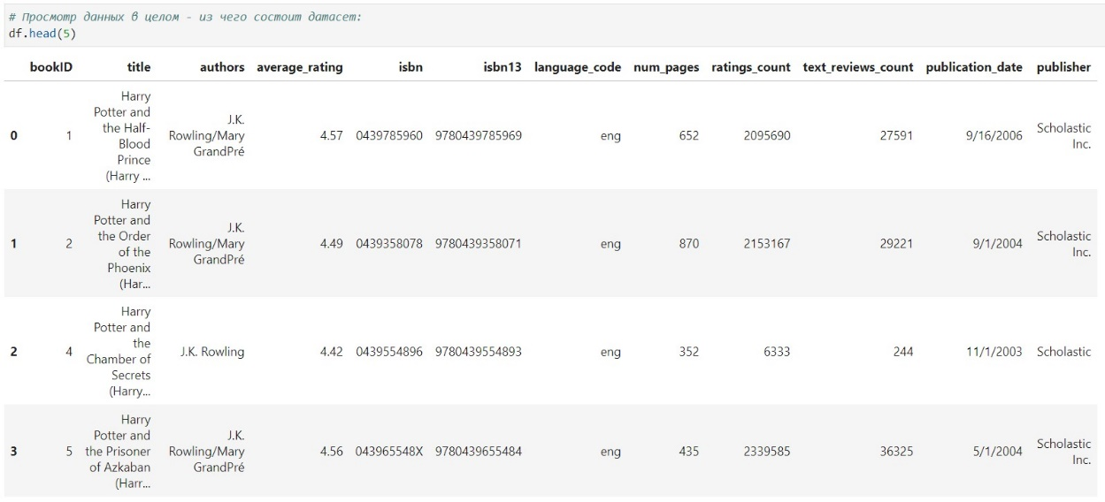
Анализ набора данных рейтинга книг Goodreads-books

Slide 3
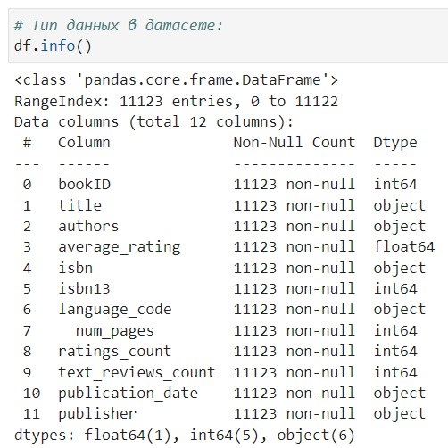
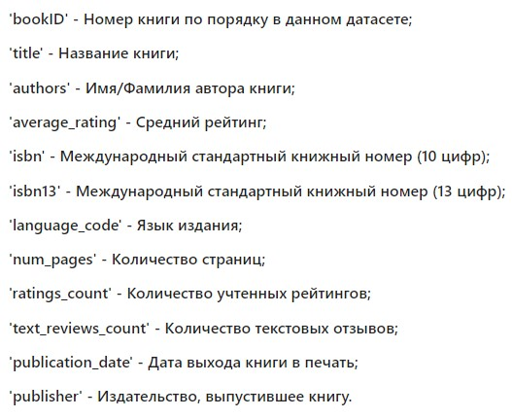
Структура данных

Slide 4
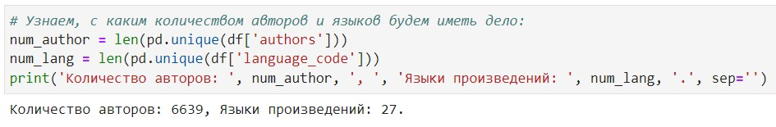
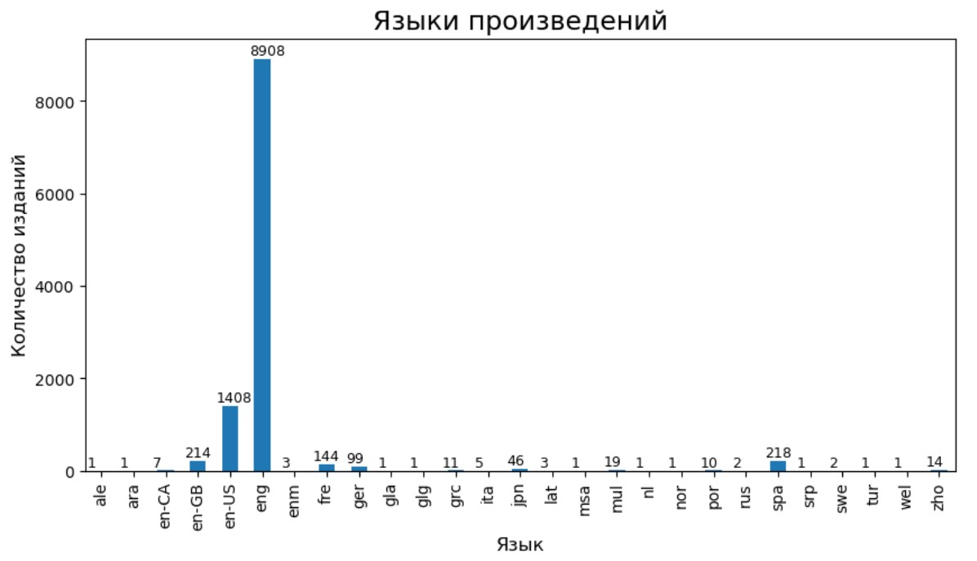
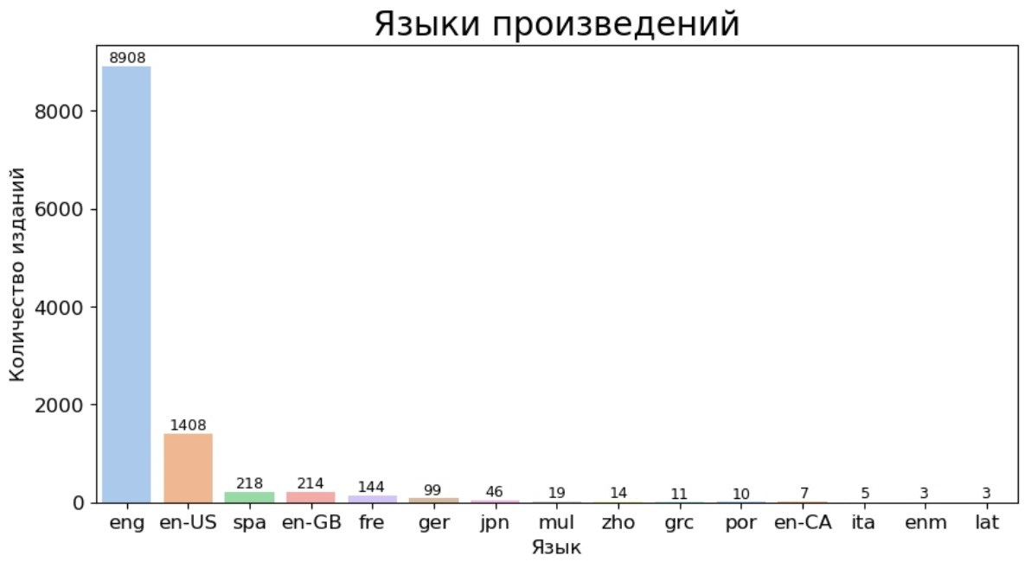
Показатели столбца «Язык произведения»
Две книги на русском:
«Шинель» Н.В.Гоголя и
«Мастер и Маргарита» М.Ю.Булгакова

Slide 5
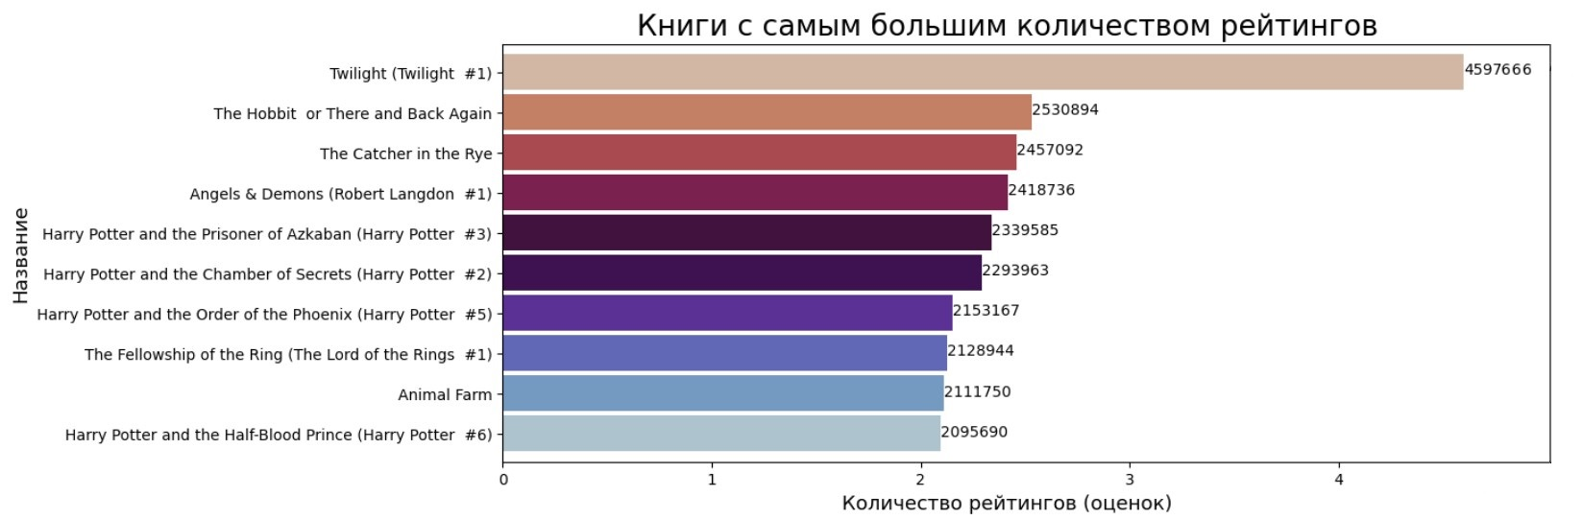
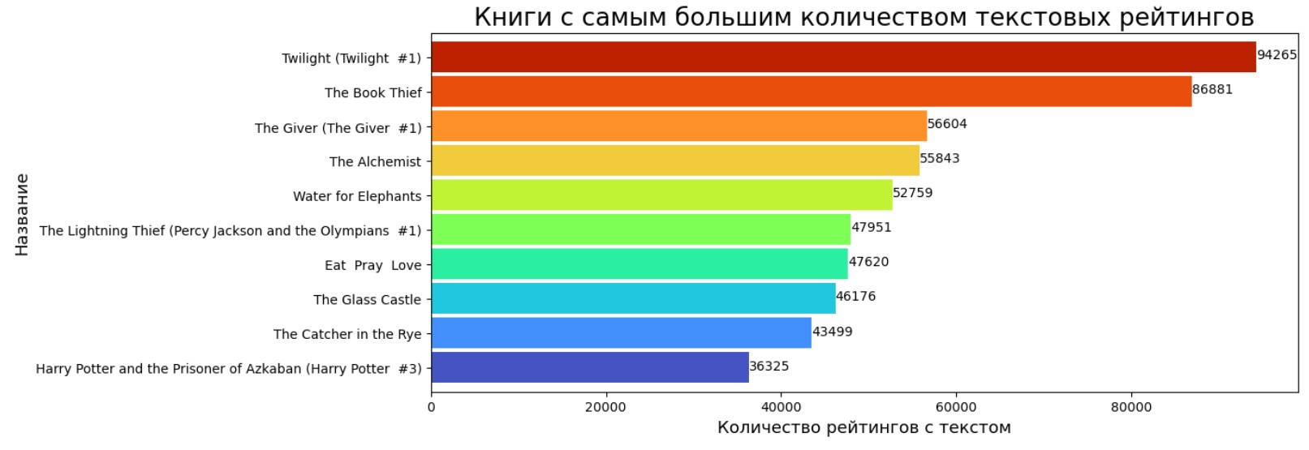
Количество оценок и рейтинги с текстом

Slide 6
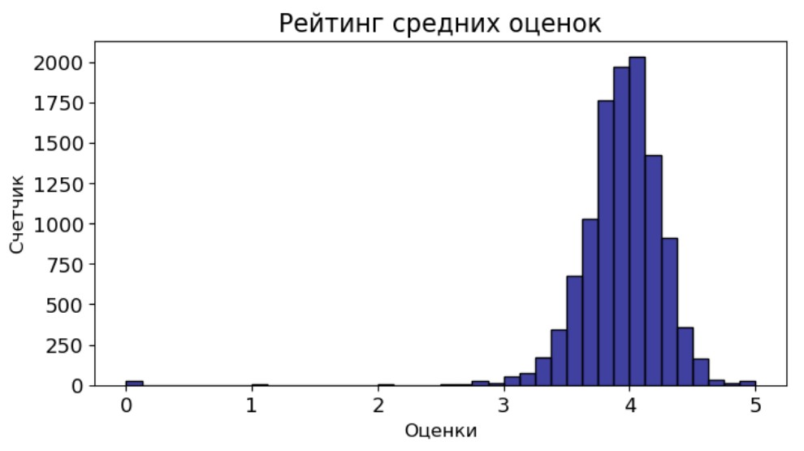
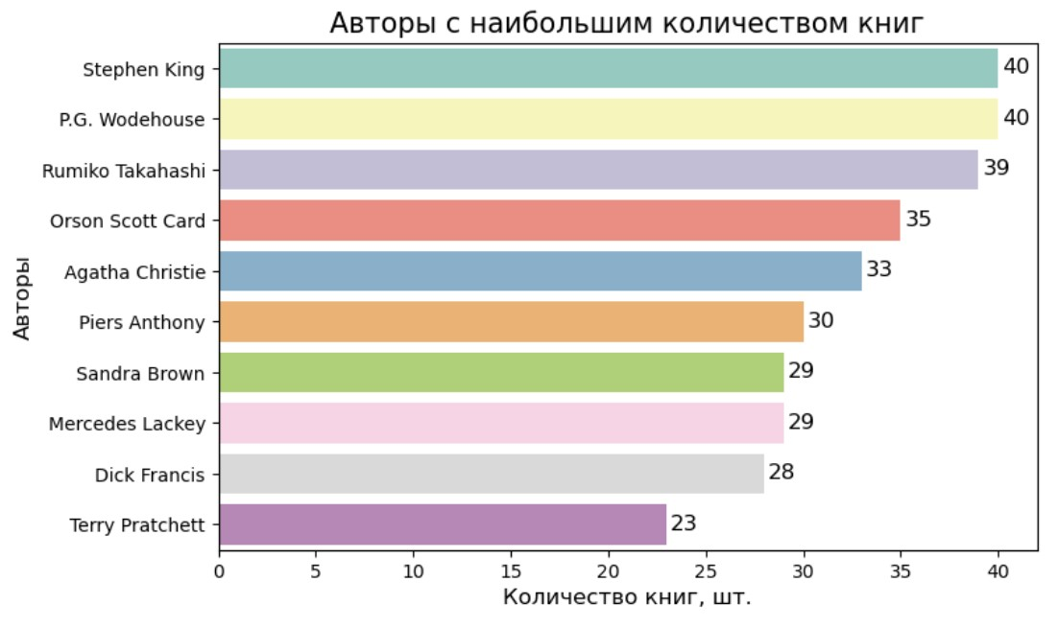
Общий рейтинг и топ-10 авторов по количеству книг
Основная масса оценок находится
в диапазоне от 3.5 до 4.3 баллов

Slide 7
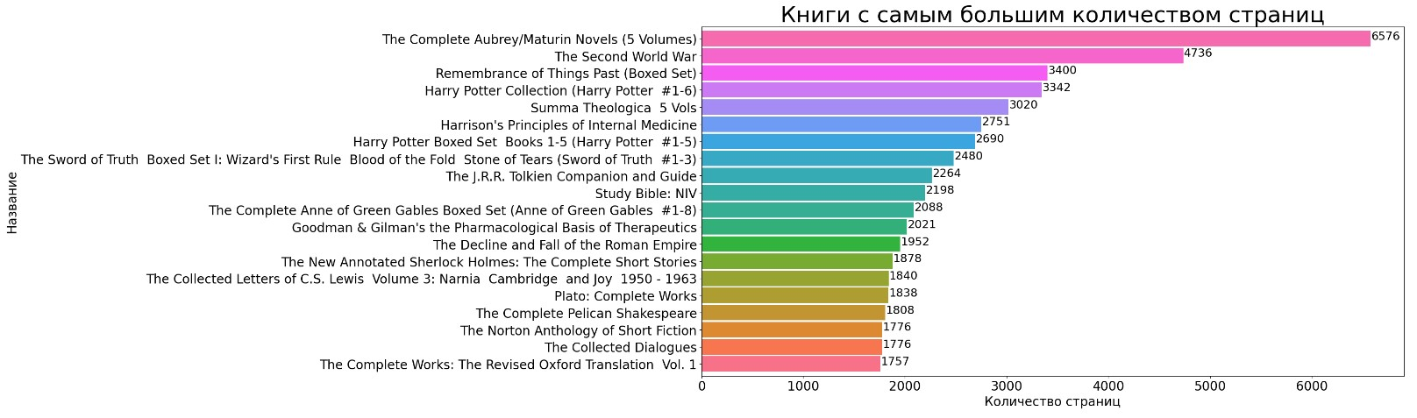
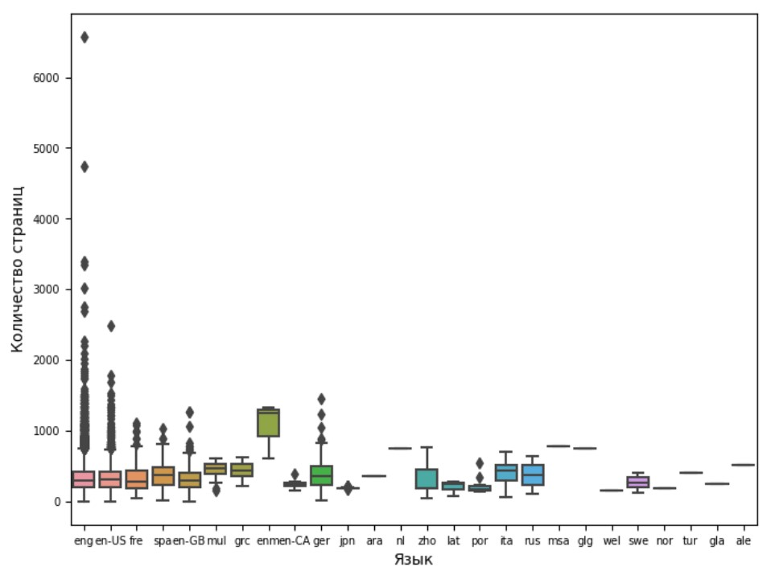
Количество страниц: выбросы и общие данные
Для анализа выбросов по количеству страниц использовался «Ящик с усами» для всех языков

Slide 8
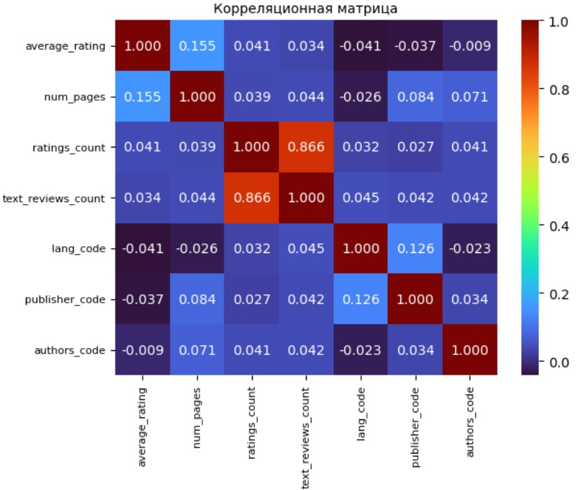
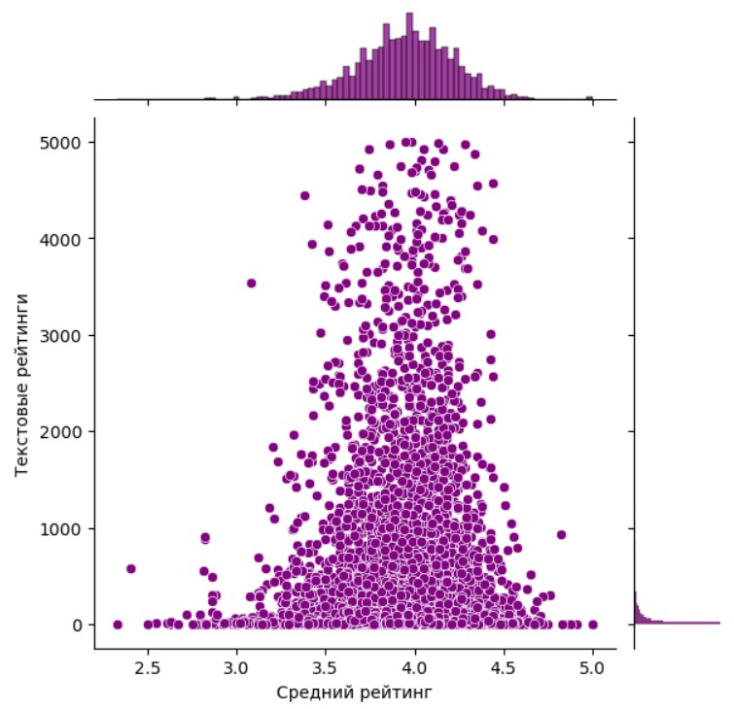
Корреляция показателей

Slide 9
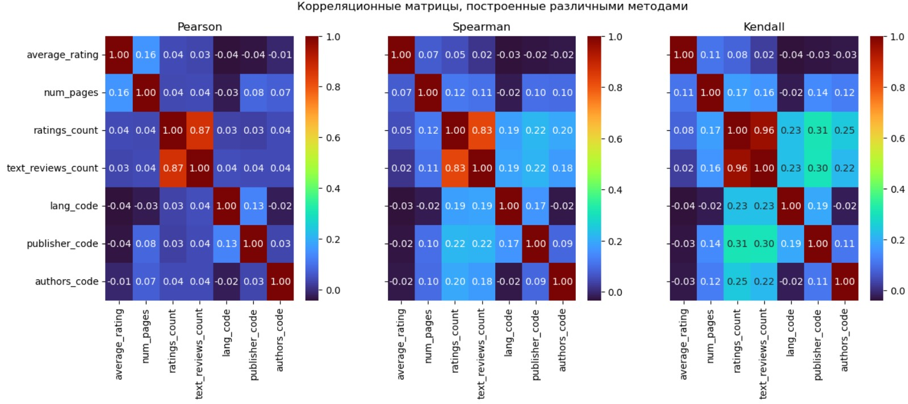
Корреляция показателей

Slide 10
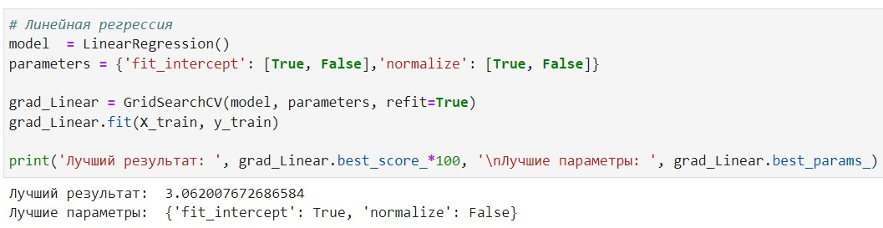
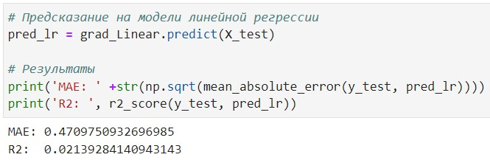
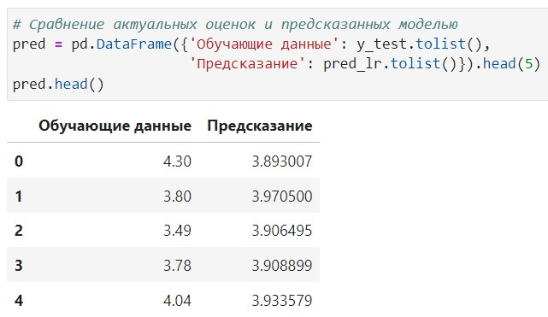
Линейная регрессия (LinearRegression)

Slide 11
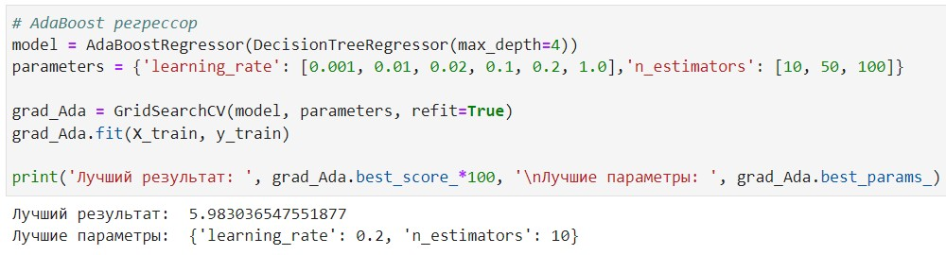
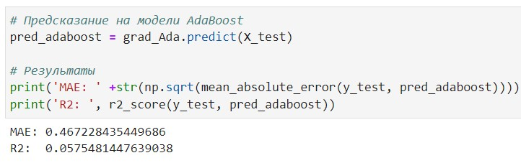
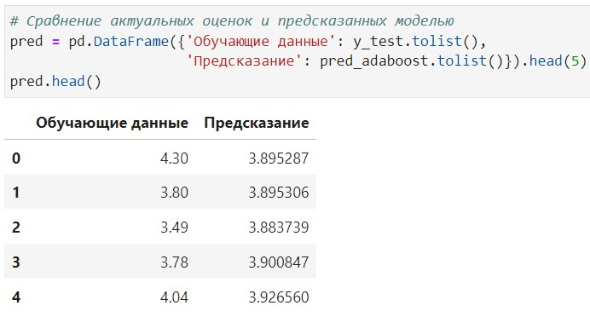
AdaBoostRegressor (DecisionTreeRegressor)

Slide 12
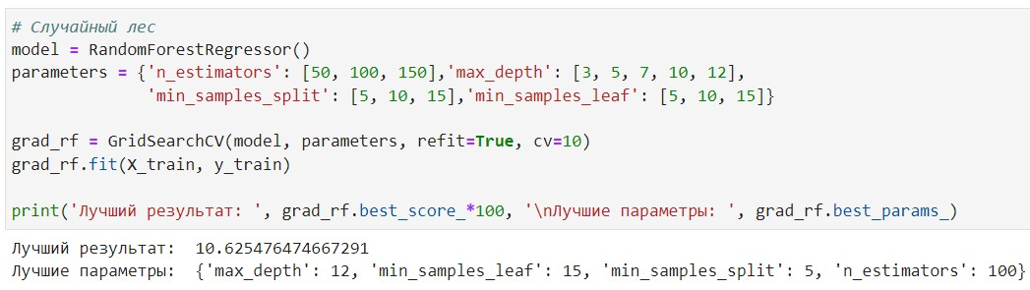
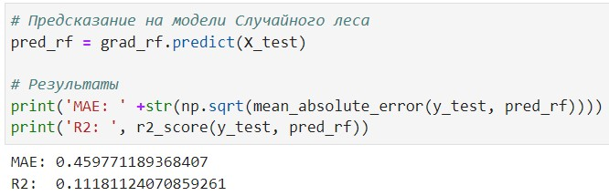
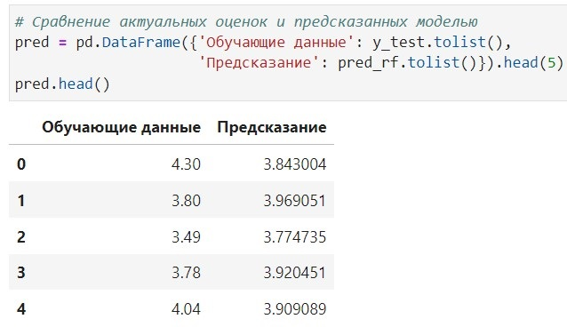
Случайный лес (Random Forest Regression)

Slide 13
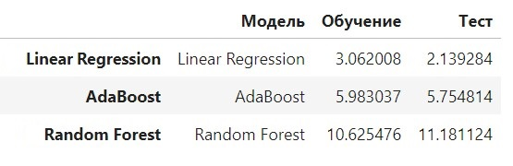
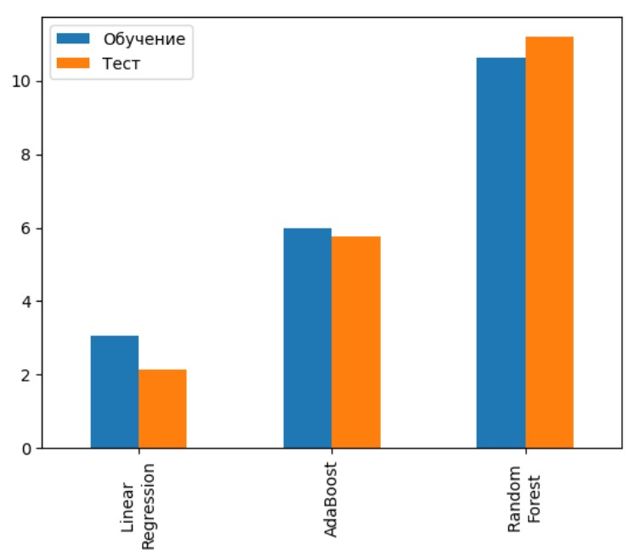
Сравнение работы моделей
По итогам работы всех моделей алгоритм Случайного Леса (RandomForestRegressor) показал наилучшие результаты

Slide 14
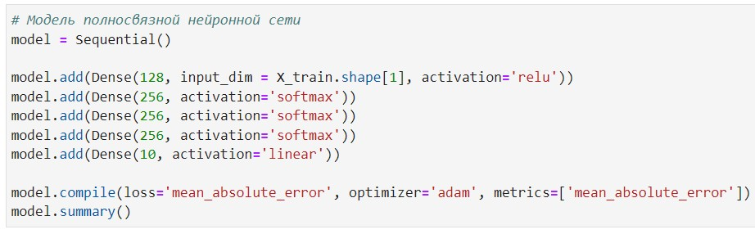
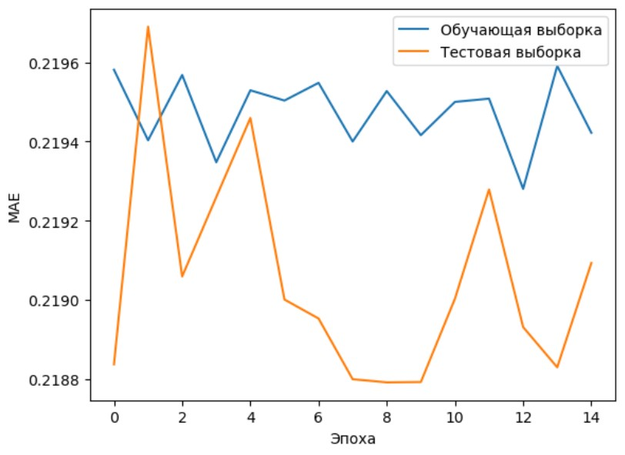
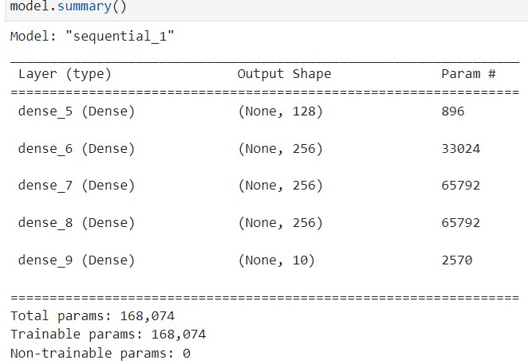
Полносвязная нейронная сеть
Эксперимент с нейронной сетью:
MAE = ~ 0.2192
Лучший результат в регрессионных ML-моделях:
MAE = ~ 0.4597

Slide 15
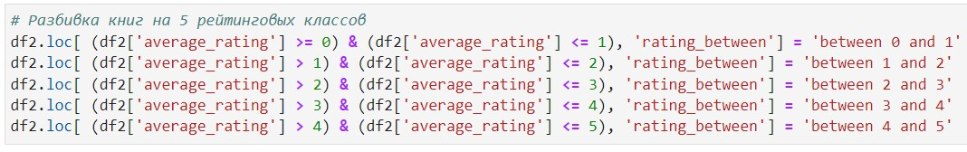
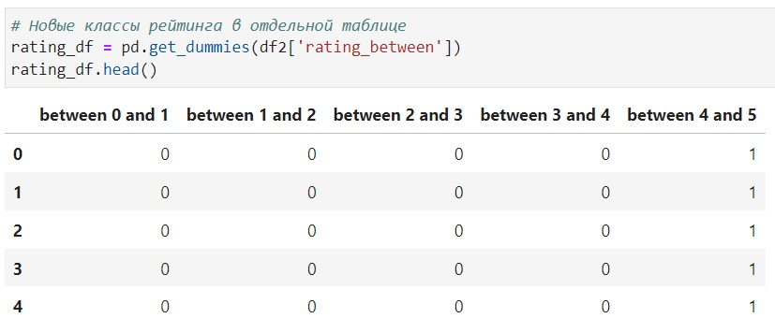
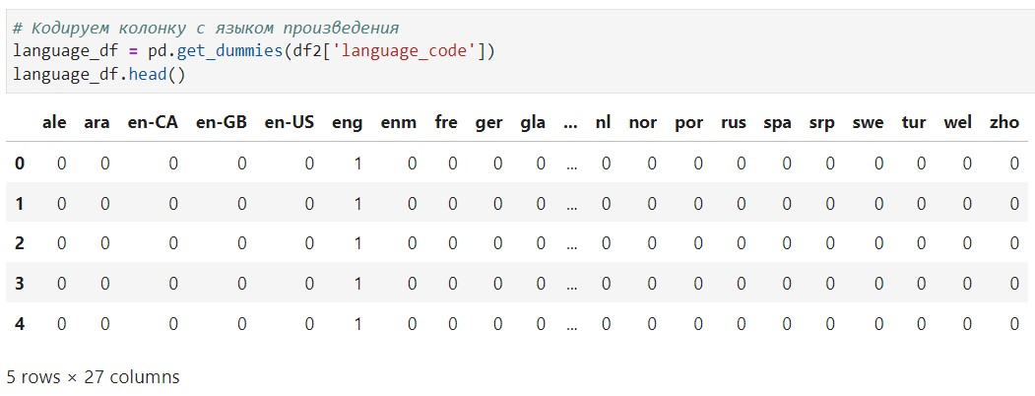
Рекомендательная система: подготовка
1. Разделение книг на пять классов рейтингов;
2. Кодирование новых классов рейтингов при помощи get_dummies;
3. Кодирование языковых классов при помощи get_dummies;

Slide 16
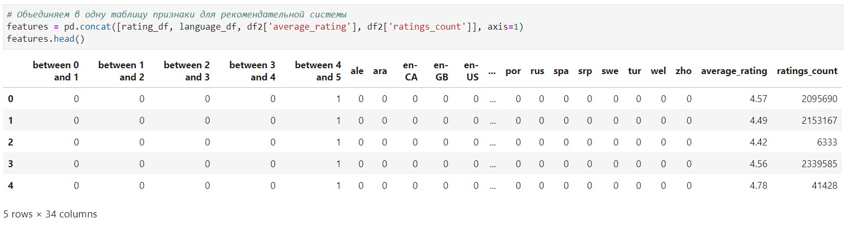
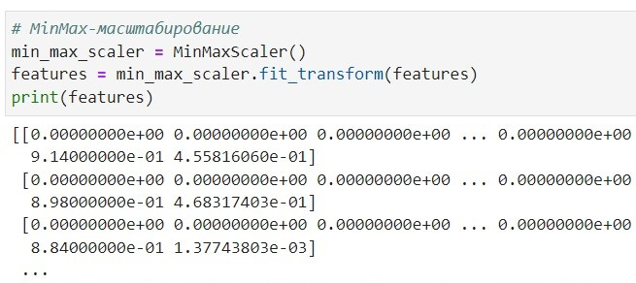
Рекомендательная система: подготовка
4. Объединение всех закодированных значений, а также среднего рейтинга и количества учтенных рейтингов ;
5. Масштабирование данных при помощи MinMaxScaler.

Slide 17
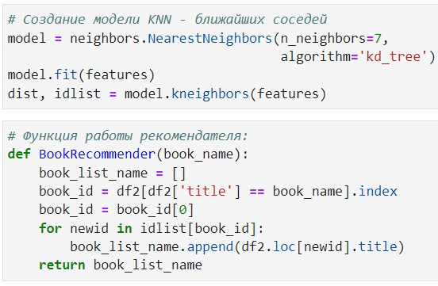
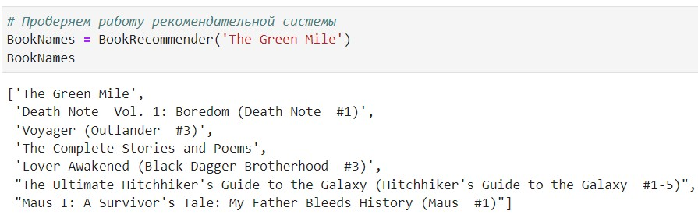
Рекомендательная система: моделирование и тестирование
Модель рекомендательной системы создана при помощи алгоритма KNN – метод ближайших соседей.
Поиск книги производится при помощи функции, используя название произведения.

Slide 18
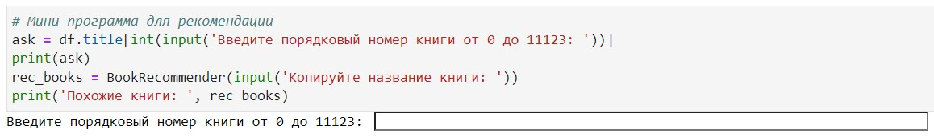
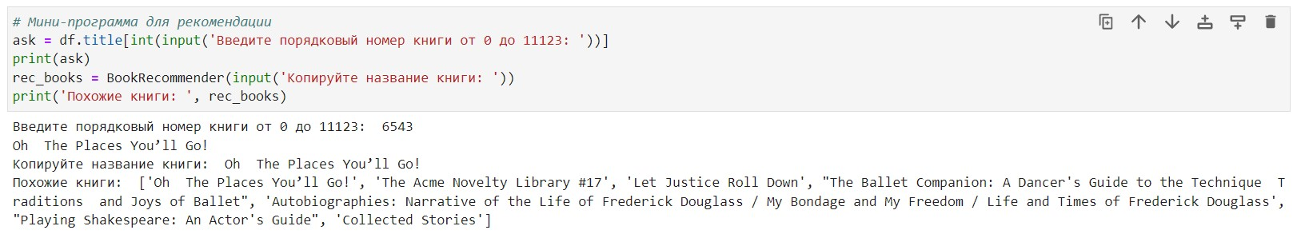
Рекомендательная система: мини-программа

Slide 19
Спасибо за внимание!

